Slide 1
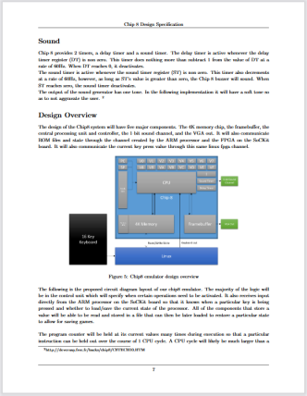
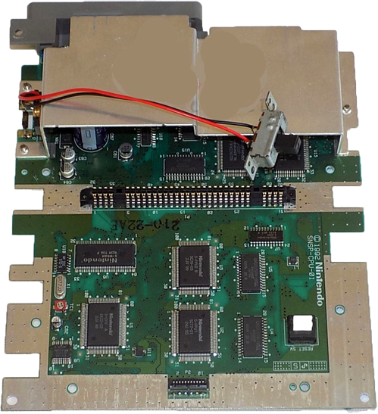
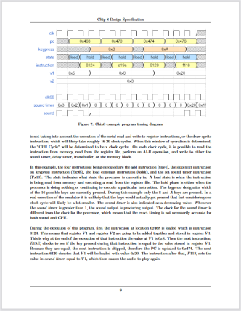
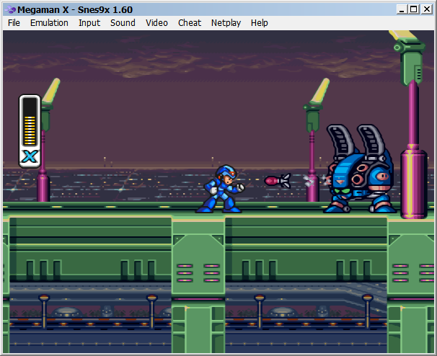
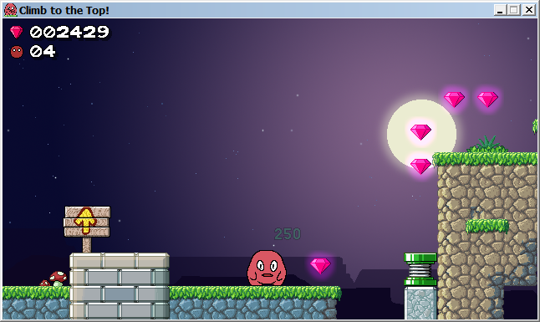
Máquina Física
Una consola que ya existe
Máquina Emulada
Programa que imita a una consola
Máquina Inventada
Máquina nueva creada de cero
Cómo funciona, y lo que puede hacer, lo dictan sus componentes
Cómo funciona lo dicta la máquina original
Cómo funciona lo dictan sus documentos de diseño

Slide 2
salidas
Pantalla
Altavoces
memorias extraíbles
Consola Vircon32
On/Off
Cartucho
Botón Reset
Tarjeta de Memoria
señales externas
entradas
4 Mandos

Slide 3
Consola
CPU
Chip Video
Chip Sonido
palabras
pixels
samples
Cartucho (archivo ROM)
(código + datos)
ROM de Video
(imágenes)
ROM de Audio
(sonidos)
ROM de Programa

Slide 4
salidas
Pantalla
Altavoces
memorias
extraíbles
Lógica de control
( afecta a todos los componentes )
Chip gráfico
Chip sonido
BIOS
On/Off
Tempori-zador
CPU
Controlador cartucho
Cartucho
Botón Reset
Generador
números aleatorios
Memory Card
Controlador tarjeta mem.
señales externas
Controlador
mandos
Memoria RAM
entradas
4 Mandos

Slide 5
Memoria RAM
BIOS
Controlador
cartucho
Controlador tarjeta mem.
CPU
Petición
Bus de memoria (Direcciones)
Respuesta

Slide 6
Chip gráfico
Chip sonido
Controlador mandos
Tempori-
zador
CPU
Petición
Bus de control (Puertos E/S)
Respuesta
Generador
números aleatorios
Controlador cartucho
Controlador tarjeta mem.

Slide 7
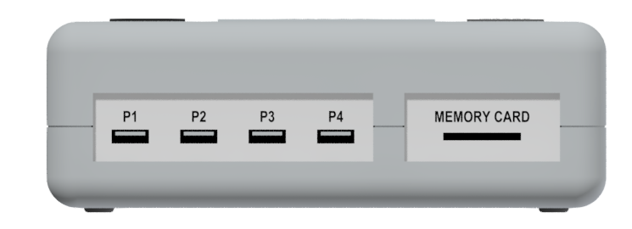
4 puertos
(P1 a P4)
0
1
2
3
mando seleccionado

Slide 8
Signo
+
Está pulsado
Leer botón ‘A’
20
Valor
20
Lleva pulsado 20 frames

Slide 9
(0, 0)
Color
constante
Rojo = 197
Verde = 224
Azul = 180
Alfa = 255
(639, 359)

Slide 10
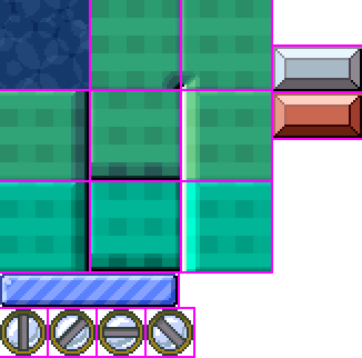
(0, 0)
Textura en la GPU
Imagen guardada en el cartucho
(1023, 1023)

Slide 11
-1
0
1
2
3
...
textura seleccionada

Slide 12
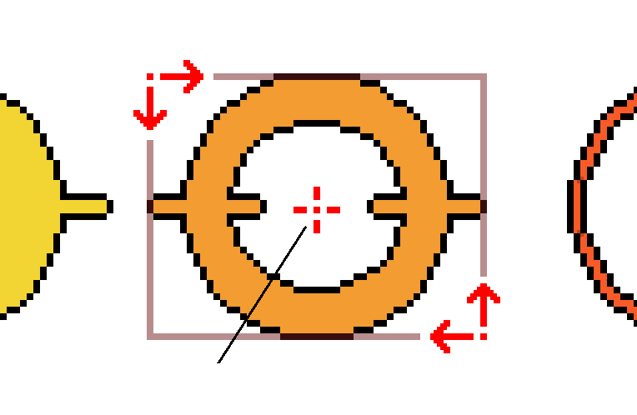
1) Esquina sup. izda
3) Punto de referencia
2) Esquina inf. dcha

Slide 13

(0, 0)
x = 320
y = 180
(639, 359)

Slide 14

Escala en X = 0.7, en Y = 3

Slide 15
Rotación = -30º

Slide 16
Quitar componente rojo

Slide 17


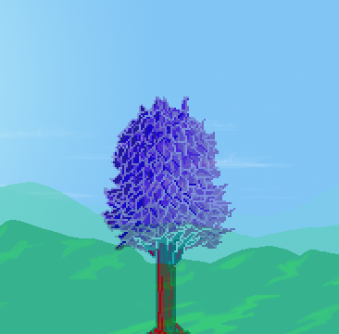

Alfa
blending_alpha
Suma
blending_add
Resta
blending_subtract

Slide 18
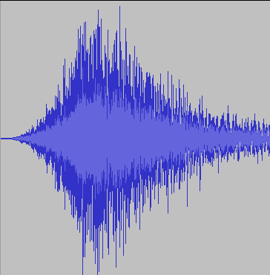
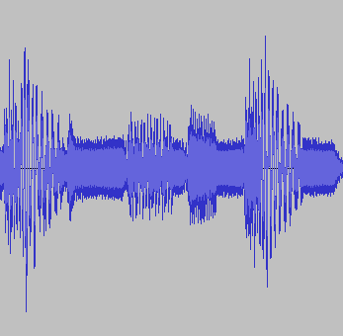
16 canales de sonido
Lista de sonidos
del juego
0
Sonido asignado al canal
1
(inactivo)
2
(inactivo)
3
(inactivo)
…

Slide 19
Sin modificar
Volumen = 1.8
Sin modificar
Velocidad = 2.0

Slide 20
Posición antes del salto
Posición que indica el salto
Omitido
Reproducido antes del salto
Reproducido tras el salto

Slide 21
posición de inicio
posición de fin
Al empezar
Mientras el bucle esté activado
Si se desactiva el bucle

